Slide 1
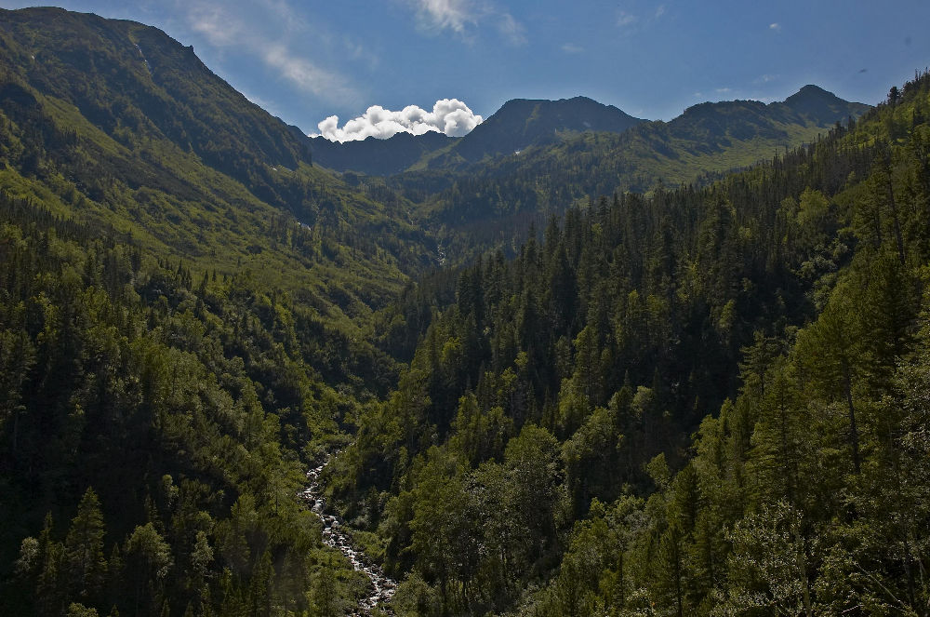
Презентация Колонина Льва и Туркиной Анны
8 «Б»
Школа 1265

Slide 2
Тайга.
Тайга – наиболее крупная по площади природная зона России. Широкой полосой тянется она от западных границ страны до Верхоянского хребта. Северная граница ее совпадает с южной границей лесотундры и в значительной части расположена севернее полярного круга. На юге тайга, соприкасаясь с лесостепью и смешанными лесами.

Slide 3
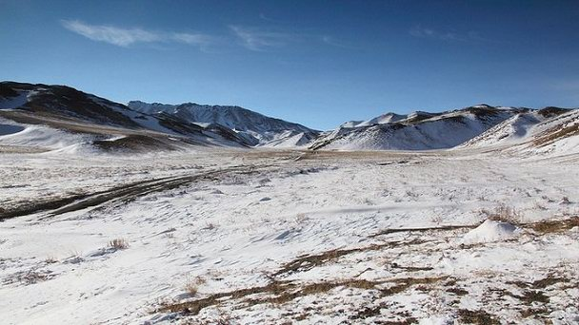
Особенности рельефа.
В сибирской тайге, особенно к востоку от Енисея, широко распространена многолетняя мерзлота большой мощности. В почве заключены подземные льды. В рельефе тайги преобладают возвышенные и низменные равнины Более энергично идет преобразование рельефа в тех местах, где лес сведен человеком.

Slide 4
Особенности климата.
Климат отличается суровостью. Со стороны Северного Ледовитого океана свободно вторгаются в тайгу холодные массы арктического воздуха. Суровость зимы возрастает с запада на восток. Особенно низкие температуры характерны для Якутии. Зима в тайге-6-8 месяцев. Весна холодная, снег долго не тает. Лето умеренно-теплое и влажное, жарких дней мало. Заморозки бывают даже в июне. Осень холодная, пасмурная, с моросящими дождями, переходящими в снегопады. В тайге Восточной Сибири широко распространена вечная мерзлота. С ней связано образование наледей. Реки в тайге полноводные, быстрые. Много озер и болот. Почвы расположены на многолетней мерзлоте, малоплодородные, подзолистые.

Slide 5
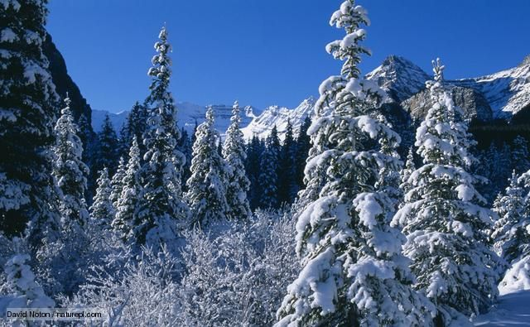

Slide 6
Внутренние воды Тайги.
При более теплом, чем в лесотундре и тундре, лете в тайге увеличивается испарение с поверхности суши. Однако осадков в тайге выпадает много, поэтому поверхностный сток в ней продолжает оставаться высоким. Величина поверхностного стока в противоположность испарению уменьшается в южном направлении. В связи с большим поверхностным стоком речная сеть в тайге очень густая, а сами реки многоводны. В питании их помимо снеговых вод велика роль дождевых и грунтовых.
В Тайге есть множество крупных и мелких по площади озер. Особенно много озер в местах, подвергавшихся последнему (на Русской равнине – валдайскому) оледенению. Озера Тайги содержат пресную воду.
Тайга богата не только поверхностными, но и неглубоко залегающими грунтовыми водами. Они часто используются для водоснабжения населенных пунктов при помощи неглубоких колодцев. Близкое к поверхности залегание этих вод часто ведет к загрязнению их органическими соединениями и в ряде случаев делает непригодными для питья.
Неглубокое, близкое к поверхности залегание грунтовых вод и влажный климат обусловливают широкое распространение болот. Болота –неотъемлемая часть ландшафта тайги. Наиболее характерны для тайги торфяники со значительными толщами сфагнового торфа. На юге тайги площадь верховых болот сокращается. Хозяйственное значение торфа- его используют на топливо.

Slide 7
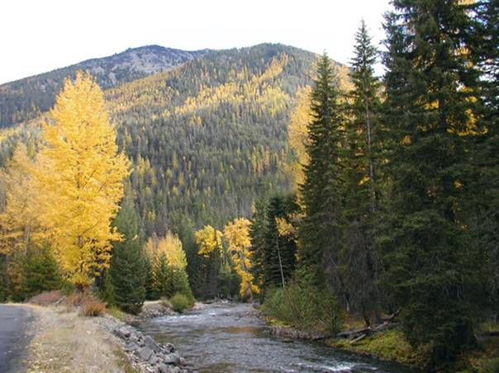
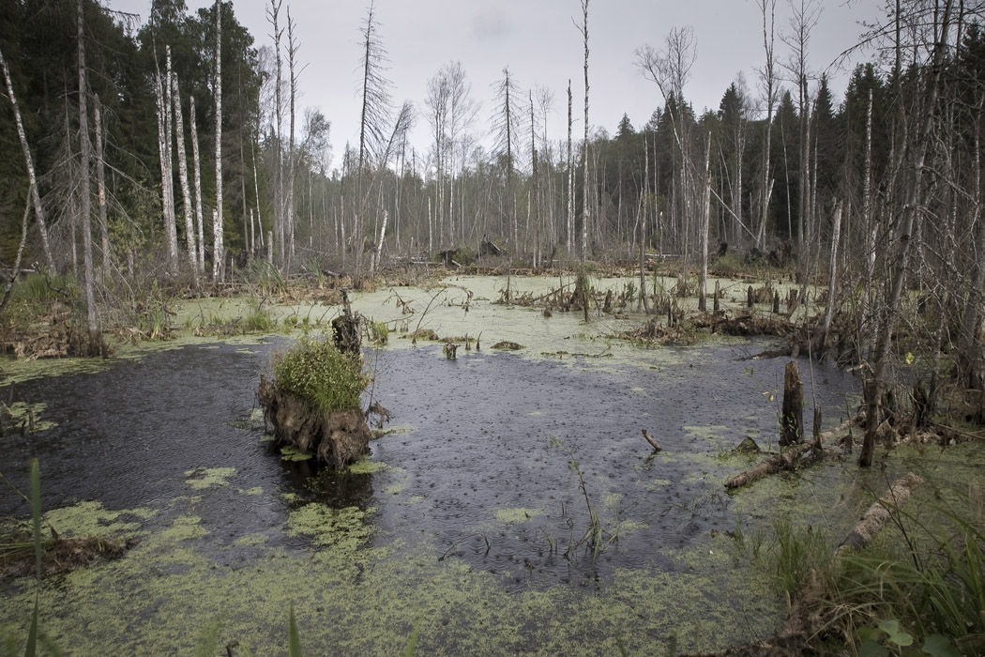

Slide 8
Растительный мир Тайги.
Среди зеленого моря хвойных лесов. Таежный лес обычно состоит из деревьев одного типа. Это могут быть ель, пихта, сосна или лиственница. В Тайге есть кустарники (черника, брусника, голубика) , затем мхи и лишайники

Slide 9
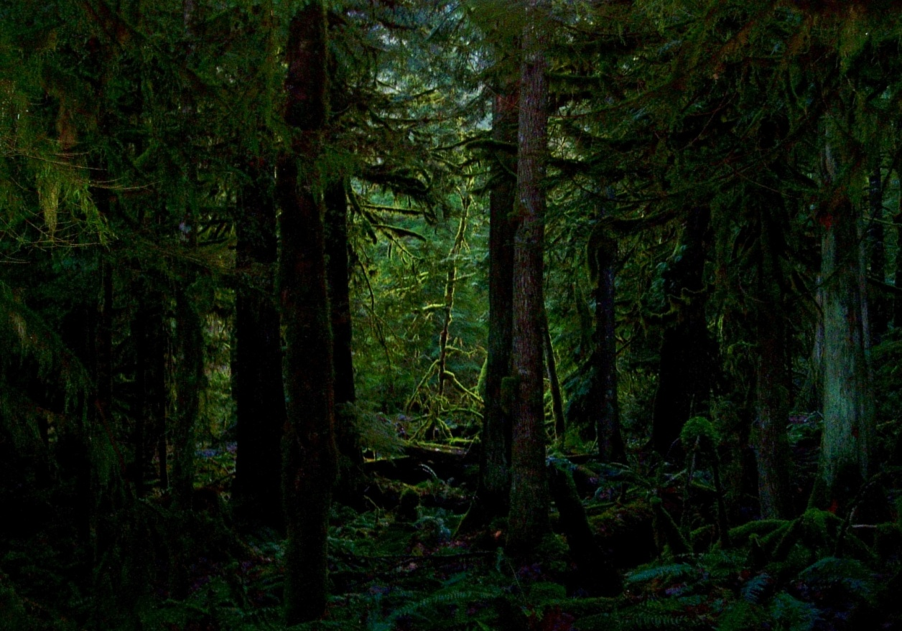
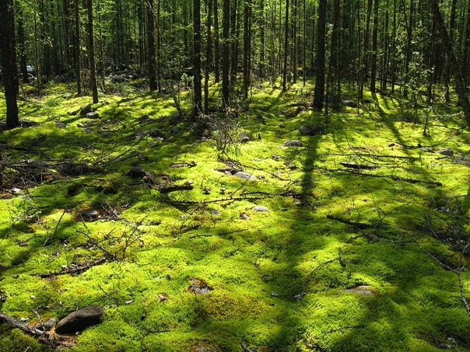
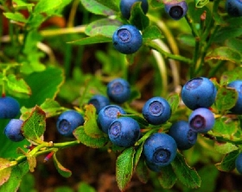

Slide 10
Животный мир Тайги.
Бурые медведи, лоси, сибирские косули, кабаны, рыси, зайцы, соболи, белки, бурундуки. Из птиц: глухари, тетерева, рябчики, кедровки. Из пресмыкающихся- живородящяя ящерица.

Slide 11
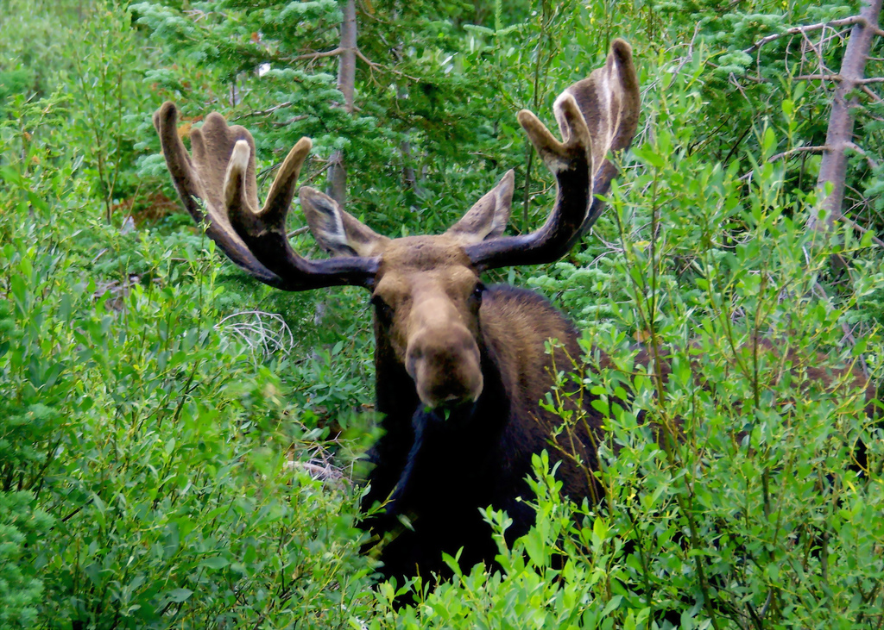
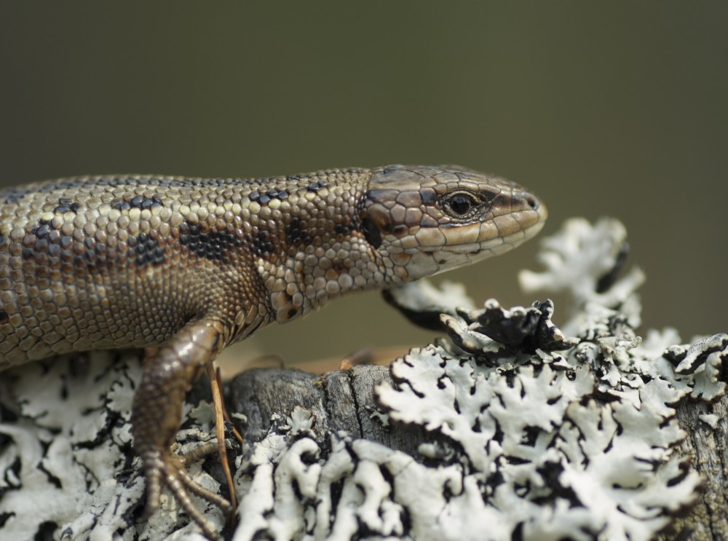
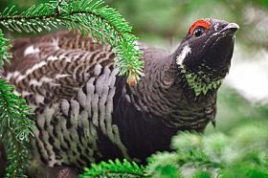

Slide 12
Хозяйственная деятельность человека в тайге.
Человеку нужен лес. И он «берёт» его не задумываясь. А ведь стоило бы. С тем, что произошло с атмосферой за последние 100 лет-это просто беда.
Недра таёжной зоны необычайно богаты нефтью и газом, углем, торфом, золотом и алмазами, редкими минералами и ценными рудами, поэтому из года в год она подвергается интенсивному освоению.

